Slide 1
শুভেচ্ছা
আজকের ক্লাসে সবাইকে…

Slide 2
পরিচিতি
অধ্যায়-দ্বিতীয়
পাঠ-৬
মোঃ আব্দুল হালিম
সহকারী শিক্ষক
কাহালু সরকারি মডেল উচ্চ বিদ্যলয়
কাহালু, বগুড়া।
মোবাইল -01917767044
স্বা
গ
ত
ম

Slide 3
বলতো দেখি কীসের ছবি দেখতে পাচ্ছ ?
এখন আমরা অডিও টি শুনব
অডিওতে কী শুনতে পেলে ?
কোরআন তিলাওয়াত

Slide 4
আজকের পাঠ
আল-কুরআনের পরিচয়

Slide 5
শিখনফল
এই পাঠ শেষে শিক্ষার্থীরা…
আল কুরআনের পরিচিতি বলতে পারবে।
আল কুরআন অবতরণ সর্ম্পকে বর্ণনা করতে পারবে।
আল কুরআনের বৈশিষ্ট্য ও গুরুত্ব বিশ্লেষণ করতে পারবে।

Slide 6
আল-কুরআনের পরিচয়
কুরআন আরবি শব্দ, যার অর্থ পঠিত বা বহুল পঠিত।
পরিভাষায়-
আল্লাহর পক্ষ থেকে
জিব্রাইল আঃ এর মাধ্যমে
মহানবী (সঃ) এর নিকট গোটা ২৩ বৎসর যা নাযিল হয় ।
আর এ কুরআন এখনও অবিকৃত অবস্থায় বিদ্যমান যার একটা নুক্তা,অক্ষর,হরকত কিয়ামত পর্যন্ত কেউ পরিবর্তন করতে পারবেনা । এর রক্ষক স্বয়ং আল্লাহ তায়ালা।

Slide 7
একক কাজ
❖ আল-কুরআনের পরিচয় লিখ ।

Slide 8
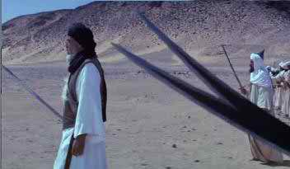
আল-কুরআন মজিদ অবতরণ
কুরআন অবতরণকালীন সময় আরব দেশের মানুষ
মারামারি, কাটাকাটি ও কলহ-বিবাদে লেগে থাকত।
তা অপছন্দ করতেন এবং তিনি একাকী নিভৃতে বসে ভাবতেন ,কীভাবে আরবে শান্তি প্রতিষ্ঠা করা যায় ।

Slide 9
আল-কুরআন মজিদ অবতরণ
তাঁর চল্লিশ বৎসর বয়সে আল্লাহতায়ালা জিব্রাইল (আঃ) এর মাধ্যমে কদরের রাত্রে উক্ত গুহায় ধ্যানরত অবস্থায় প্রথম পাঁচ আয়াত নাযিল করেন। এর পর থেকে বিভিন্ন সময় গোটা ২৩ বৎসর যাবৎ নাযিল হয় ।

Slide 10
জোড়ায় কাজ
 কুরআন মজিদ অবতরণের পূর্বে আরবের সামাজিক অবস্থা কেমন ছিল তা আলোচনা কর।

Slide 11
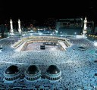
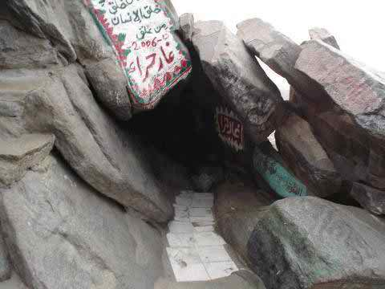
বলতো দেখি কীসের ছবি দেখতে পাচ্ছ ?
এ জন্য তিনি মক্কার অদুরে হেরাগুহায় ধ্যানমগ্ন থাকতেন
এখন আমরা এবিষয়ে একটি ভিডিও ক্লীপ দেখব ।

Slide 12
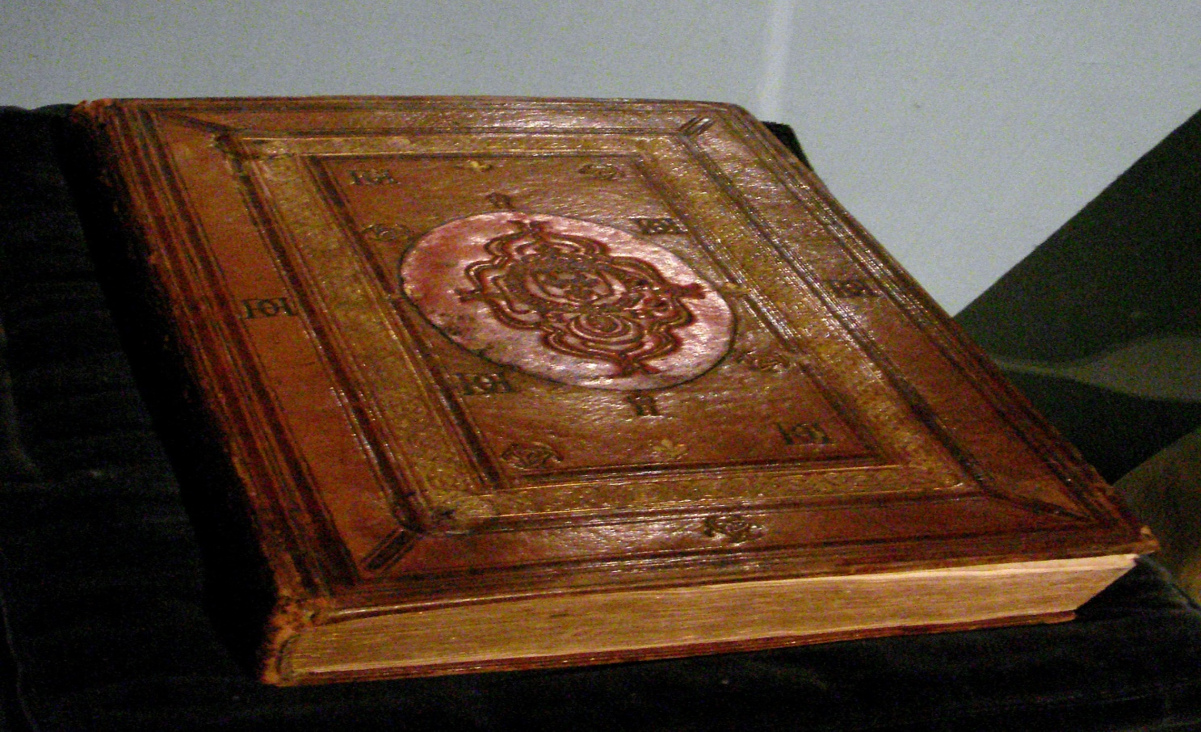
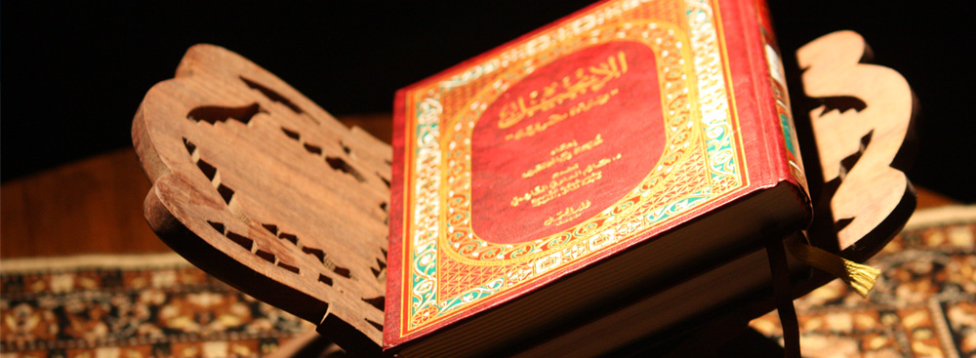
আল কুরআনের বৈশিষ্ট্য
আল-কুরআন সর্বশেষ আসমানি কিতাব । সর্বমোট 104 খানা আসমানি কিতাব। এগুলোর মধ্যে 100 খানা সহিফা বা ছোট কিতাব আর বড় ৪খানা নিম্নরুপ...
ইঞ্জিল
যাবুর
কুরআন
তাওরাত

Slide 13
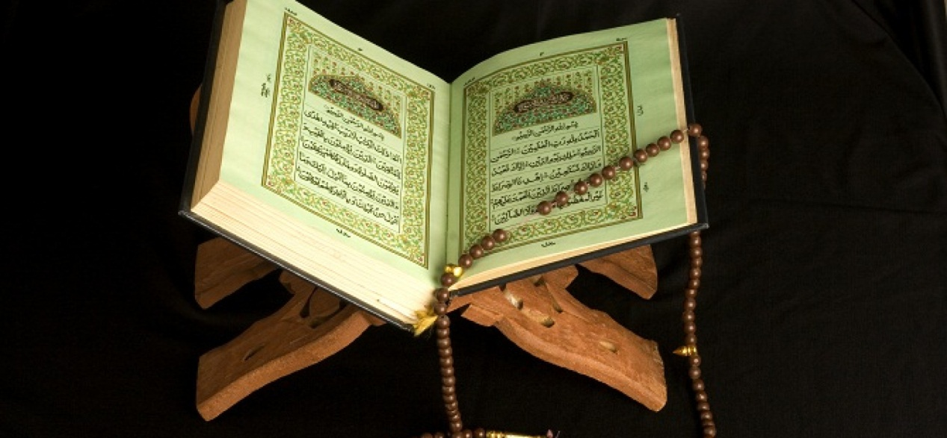
আল কুরআনের বৈশিষ্ট্য
পূর্ববর্তী আসমানি কিতাবসমূহের মূল শিক্ষা।
আল কুরআন সর্বশেষ ও সর্বশ্রেষ্ঠ আসমানি কিতাব।
মহানবী (সাঃ) এর সবচেয়ে বড় মুজিযা।
দ্বীনের যাবতীয় বিষয়ের বর্ণনা ও সকল সমস্যার সমাধান।

Slide 14
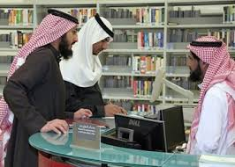
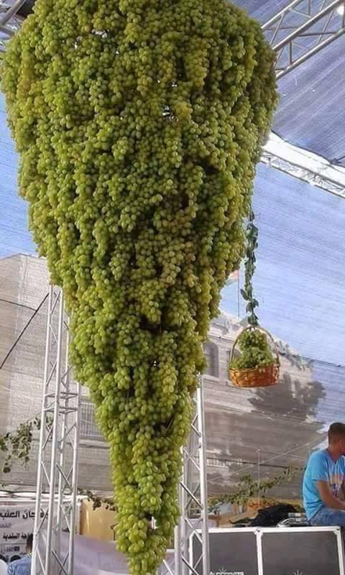
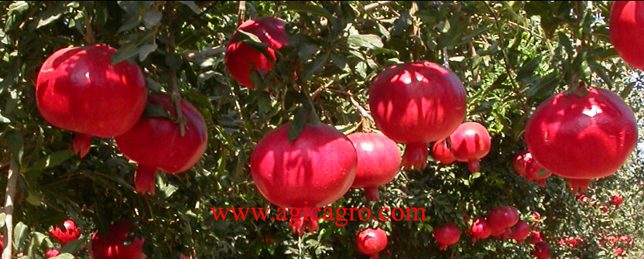
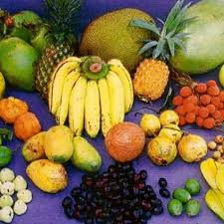
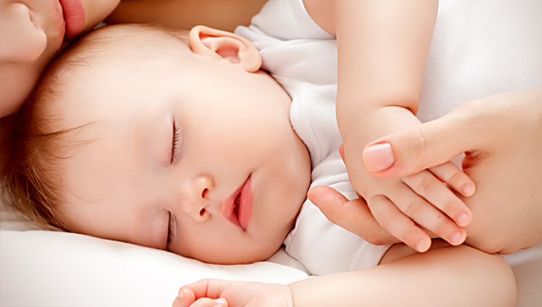
আল-কুরআনের গুরুত্ব
আল-কুরআন জ্ঞান সমুহের ভান্ডার
আল্লাহর গুণাবলী,ক্ষমতা ও নিয়ামত সমুহের বর্ণনা
মানব সৃষ্টির অবস্থা বর্ণনা

Slide 15
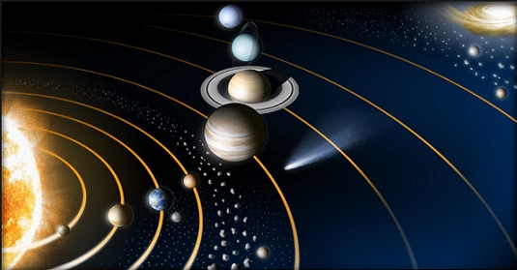
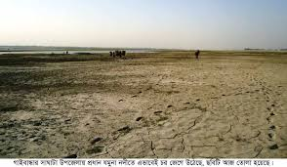
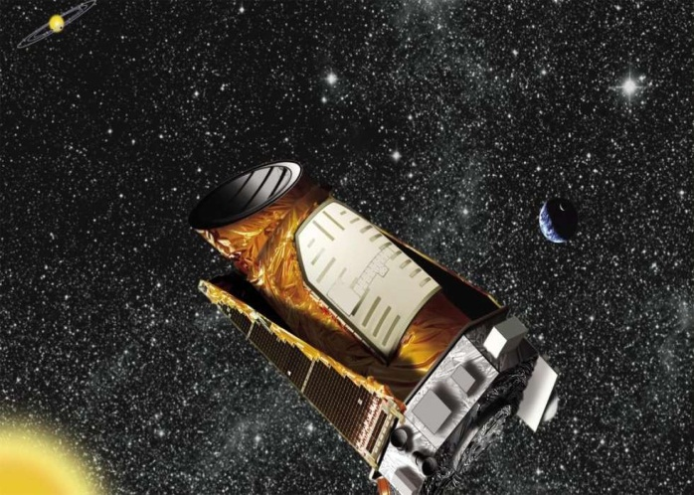
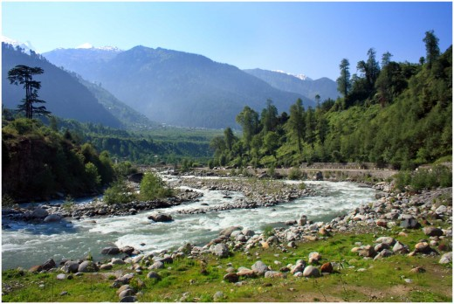
আল-কুরআনের গুরুত্ব
সৌরজগৎ
আসমান
জমিন
নক্ষত্ররাজি
পাহাড়,নদী
সাগর ও তরঙ্গ
ইত্যাদি বিষয় সম্পর্কে আল কুরআনে উল্লেখ রয়েছে ।

Slide 16
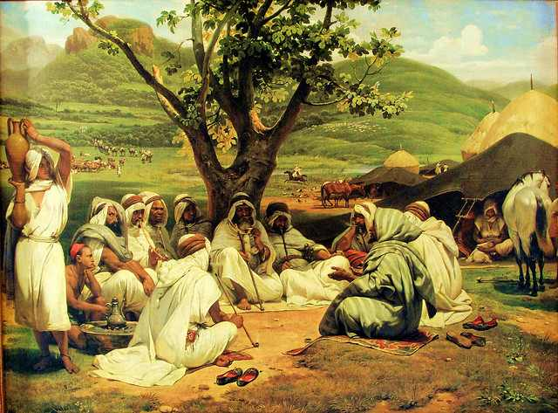
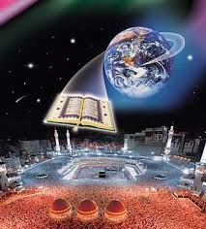
আল কুরআনের গুরুত্ব
পূর্ববর্তী জাতি ওনবী রাসুল গনের বিবরণ
নানা রকম বিধি-বিধান ও আইন- কানুন

Slide 17
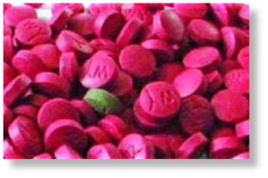
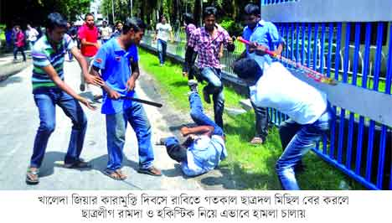
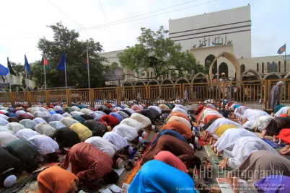
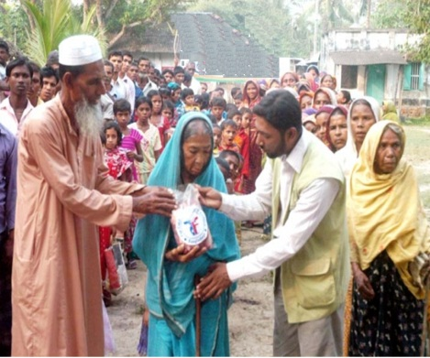
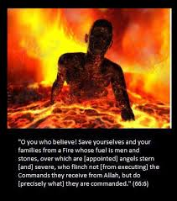
আল কুরআনের গুরুত্ব
হালাল-হারাম
পূর্ণবান ও পাপীদের অবস্থা
জান্নাত ও জাহান্নাম
ইত্যাদি বিষয়ের বিশদ বর্ণনা আল কুরআনে রয়েছে ।

Slide 18
দলীয় কাজ
জ্ঞান-বিজ্ঞানে আল কুরআন এর অবদান মুল্যায়ন কর।

Slide 19
উত্তর বলি
কুরআন শব্দের অর্থ কি ?
সর্বশেষ আসমানি কিতাব কোনটি ?
কুরআন কয় বছর যাবৎ নাজিল হয় ?
কুরআন সর্বপ্রথম কোথায় সংরক্ষিত ছিল ?
আল কোরানের বৈশিষ্ট্য গুলো কী কী ?

Slide 20
বাড়ির কাজ
ইহকালীন শান্তি ও পরকালীন মুক্তির দিকনির্দেশনায়
কুরআনের ভূমিকা বিশ্লেষণ কর।

Slide 21
আজ আর নয়, আল্লাহ্ হাফেজ

